Slide 1

西洋哲學史
從蘇格拉底到柏拉圖
授課教師：苑舉正教授
【本著作除另有註明外，採取創用CC「姓名標示－非商業性－相同方式分享」台灣3.0版授權釋出】
本作品轉載自Microsoft Office 2007多媒體藝廊，依據Microsoft服務合約及著作權法第46、52、65條合理使用

Slide 2
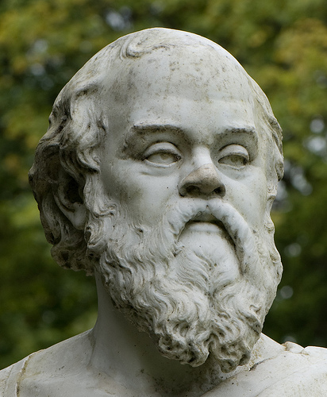
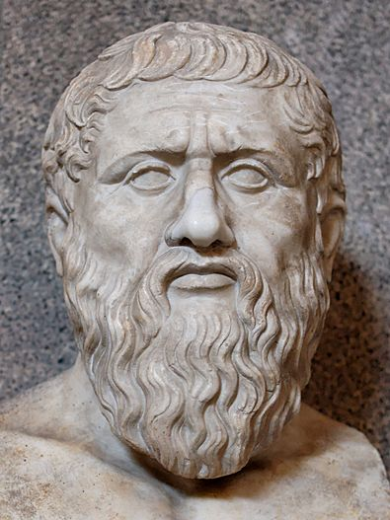

蘇格拉底與柏拉圖師生二人
蘇格拉底
柏拉圖
2

Slide 3
蘇格拉底的「好樂迪」
「好」：「個人主義」，是一種反外在認知的態度。
「樂」：「幸福主義」，是一種反有限發展的態度。
「迪」：「知識主義」，是一種反心理主義的態度。
3

Slide 4
蘇格拉底的「好樂迪」轉為 柏拉圖的「頂福啟」
蘇格拉底：
好：
個人主義
樂：
幸福主義
迪：
知識主義
柏拉圖：
頂：
理想主義
福：
超越主義
啟：
神聖主義
4

Slide 5
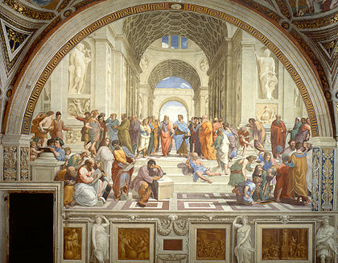

西洋哲學的起源不稀奇，但她的發展很特別。為什麼？ 看這一張拉斐爾所畫的「雅典學派」就知道了。
5

Slide 6
在這幅畫中，有幾個人特別值得注意。他們是：
柏拉圖(Plato)、
亞里斯多德(Aristotle)、
蘇格拉底(Socrates)、
赫拉克力圖斯(Heraclitus)、
巴門尼德斯(Paemenides)以及
畢達哥拉斯 (Pythagoras)
6

Slide 7
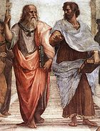

Plato and Aristotle
7

Slide 8
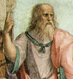
PLATO
8

Slide 9
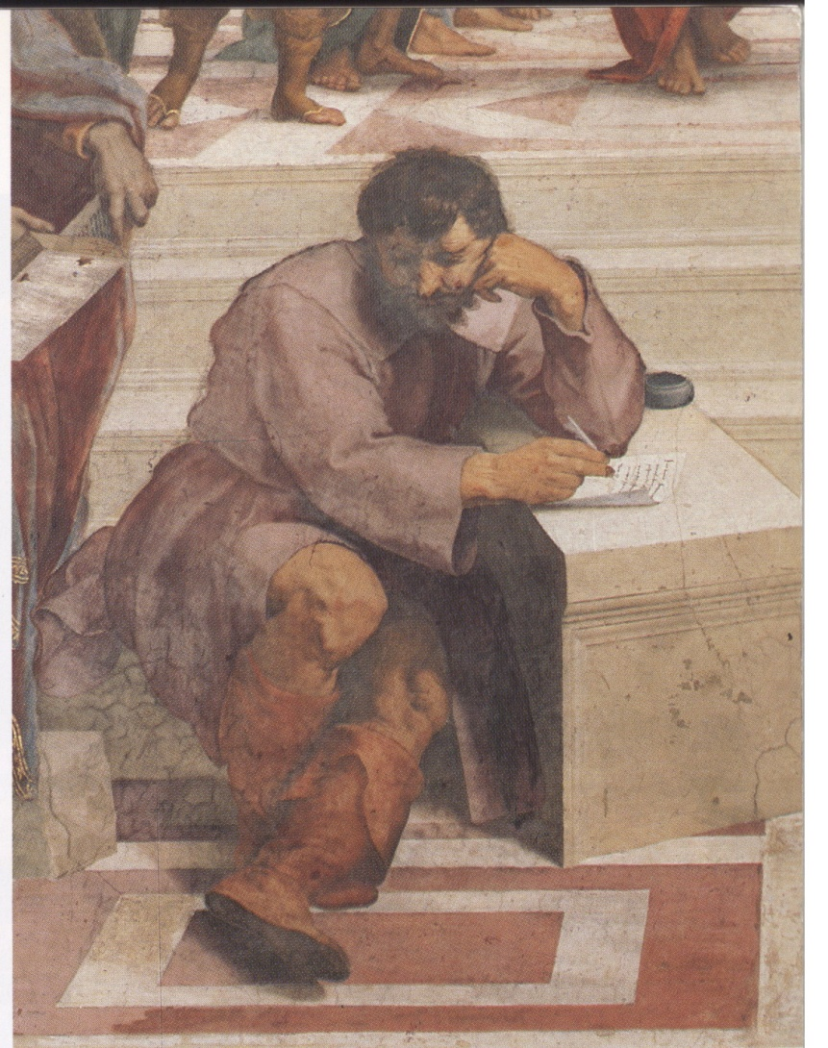
Heraclitus
感官世界中的一切事物均處在不停止的變動中。火是最佳說明，但萬事萬物有一個道理，叫做「邏各斯」(logos)，它足以說明所有的變化。
9

Slide 10
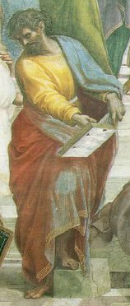
Parmenides
其實感官世界中的一切，都是一個存在的理念下所導致的結果。沒有這個觀念，就不會有任何型態的存在。因此，會存在的，就是會存在的；不會存在的，就永遠不可能存在。
10

Slide 11
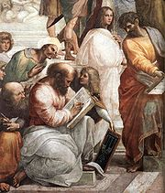
Pythagoras
數學是唯一表現真理的方式，因為數字與數字之間的關係，成為一種只有在思想中才能夠掌握的事物，不像感官世界中的感知那麼分歧與主觀。數學的真實，就像音樂中的旋律一般，都是沒有爭議的。
11

Slide 12
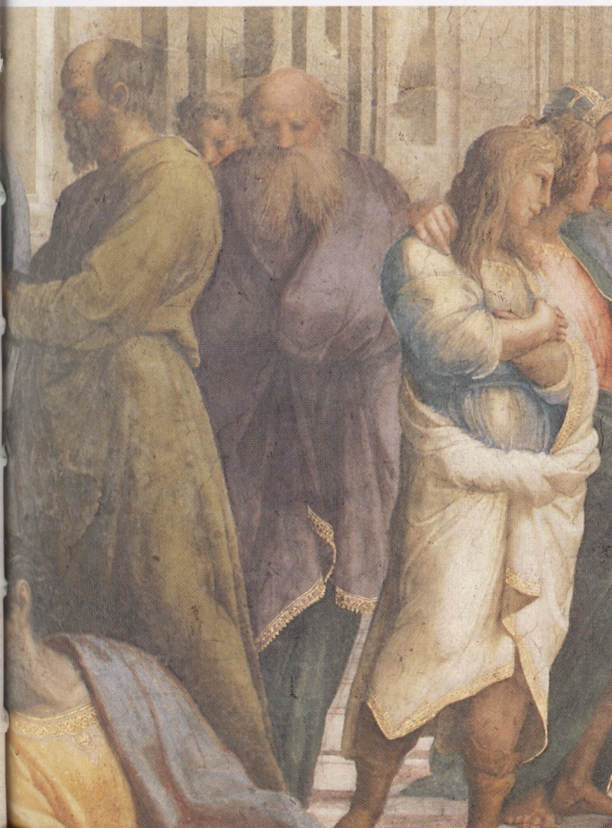
Socrates
他「述而不作」，但卻用「對話詰問」的方式，讓人不得不承認自己其實對於自己原先以為知道的事物，其實一無所知。他自己也承認，他唯一知道的東西，就是他一無所知！
12

Slide 13
那麼，柏拉圖的哲學哪裡特別了呢？
13

Slide 14
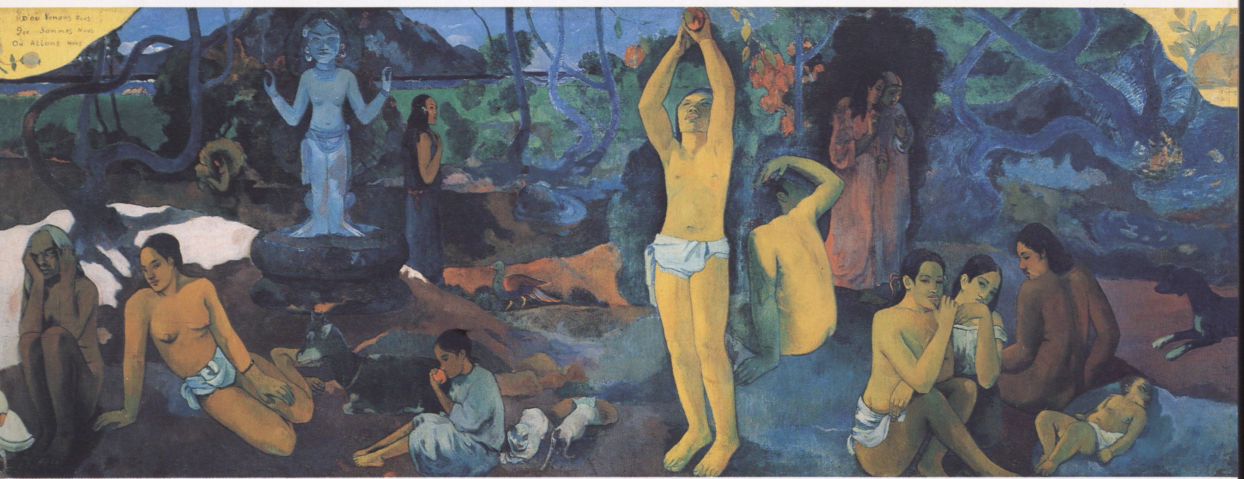
通常，生老病死、神聖俗世構成思考的來源
14

Slide 15
導致這些神話故事發生的起源，也就是我們在前面所說的「變化」。
如同我們先前所說的，這些變化有很多種，包含層面及廣，不過有一種最讓人感到震驚。
這就是人的變化，也就是高更名畫「我們從哪裡來？我們往那裡去？我們是什麼？」。
希臘人的哲學，一開始也是這樣的；與我們差不多。
但是，柏拉圖改變了一切！
15

Slide 16
懷海德(A. N. Whitehead)是一位在二十世紀知名的哲學家與數學家。
他曾說過這句在西洋哲學中有關柏拉圖最著名的話：「歐洲哲學傳統中最穩當的特徵，就是它包含一連串對柏拉圖所做的註腳」(Process and Reality, p. 39)。
16

Slide 17
這句話中，不但凸顯了柏拉圖的重要性，也說明西洋哲學的發展以柏拉圖的思想為主軸。
柏拉圖並不是西洋哲學的創始人，但是他的思想中包含哲學如何進展？哲學應當包含什麼內容？以及，哲學應當達成什麼樣的成果？為了回答這些問題，柏拉圖透過他的核心理念，融合與轉化了西洋哲學的發展，改變了直到他之前的知識傳統，也為其後的發展，鋪下一條發展自我特色的康莊大道。
17

Slide 18
在這個發展中，柏拉圖思想的最大特色就是「貶抑日常觀察，推崇抽象思想」。
我們在日常生活中觀察到的事務裡，表面上出現許多特徵（例如：真(truth)、善(goodness)、美(beauty)、大(bigness)、正(justice)、似(likeness)、合(unity)、有(being)、同(sameness)、異(difference)），但它們都是表面上觀察到的，並不是「真正真實的」。
18

Slide 19
它們「看似」真實的原因，在於有「一」個只存在思維中的「理型」(Form)。「理型」是唯一的、思想的，以及真實的；理型使得觀察成為可能，因為在觀察的過程中，理型應用於外在對象，賦予這些對象被理解的可能。
19

Slide 20
柏拉圖的哲學，基本上完全在於分析這個介於「表象」與「實在」之間的區分，而分析的目的，則是透過對話中的相互詰問而達成的。我們以這種對話的方式，稱所有柏拉圖的作品為《對話錄》，但其實在對話中，柏拉圖刻意地在展顯一種辯證方法，證明在「思想交流」中，抽象事物可以因為語言的表述，呈現其為真的條件與本質。
20

Slide 21
讓我們進一步分析柏拉圖哲學的特色，以及這個哲學對於後世所產生的影響。
第一、有關理型的掌握。
A、靈魂的地位高於身體
B、前世的地位高於今世
C、理解的地位高於無知。
21

Slide 22
第二、有關對話的掌握。
A 、幾乎所有柏拉圖的作品都採用「對話錄」方式寫作的。唯一著名的例外，就是《蘇格拉底的自我辯護》(Apology)。即使是這一篇，也同樣是蘇格拉底在西元前399年，回答一連串問題所做的「答辯」。因此，我們至少可以說，所有柏拉圖的著作都是以「回答問題」為主導。
22

Slide 23
B、柏拉圖的「對話錄」不同於戲劇劇本中的「對話」。為什麼？因為柏拉圖的目的不在於說故事，也不在於創造神話世界。他的目的在於引用戲劇的對話方式，闡揚哲學討論，辯論哲學議題。
C、真實的歷史人物，而且每一個人在進行對話的場景也很具體（例如，探視牢房、拜訪富人、飲酒作樂、宗教場合、運動場合、沿街散步等）。總之，《對話錄》總是以一個具體的社會為背景，而不是「不食人間煙火」的知識份子之間的對話。
23

Slide 24
D《對話錄》進行的三部曲；
一、引對話人進入對話的情境；
二、評論對話人針對自己具體環境所做的描述；
三、批判這個描述中所涵蓋的情況。
為什麼柏拉圖要以「對話錄」的方式呈現他的作品？
24

Slide 25
壞答案：「他認為『對話』是最好的寫作風格。」
好答案：「柏拉圖在《理想國》所做的「對話錄」是論證他的理型；柏拉圖在《斐鐸篇》是論證理型的起源；柏拉圖在《饗宴篇》中，先透過敘述，然後對話，論證「善」的理念；柏拉圖在《普達哥拉斯》談論「德行」可以被教導嗎？柏拉圖在《門農篇》中，以對話的方式，論及知識範例就是數學。
25

Slide 26
好壞答案之間的比較：壞答案只給定一種寫作的方式與目的，就是寫出想寫的理念。好答案則告訴你，每一篇《對話錄》都有他自己的傳遞方式。它們並不相同。
實際上，對話的寫作方式，因為類似日常會話的緣故，不但可以提昇閱讀性，也可以讓讀者在對話「中間插話」。同時，對話中很容易塑造出一個指導其他人的核心人物（像是蘇格拉底），充分發揮哲學思考中的「教育」功能。
26

Slide 27
柏拉圖的《對話錄》另一個主要功能在於讓讀者本人透過閱讀感覺不出答案在哪裡？這與一般人透過閱讀尋找答案的態度非常不同。例如說，教導別人什麼是德行之前，那個教導的人是不是需要先知道德行是什麼？但是，德行是在實際生活中應用的判斷原則，怎麼有人會在實際發生什麼之前就知道什麼是德行呢？如果真是這樣，那麼德行就不能教導，因為沒有人能夠教導德行。那麼，德行哪裡來的呢？
27

Slide 28

為什麼我們可以感覺出一樣事物，卻不知道這樣事物究竟是什麼呢？對於這些問題，柏拉圖往往透過挖苦人的方式，迫使人承認，許多我們以為我們知道的事物，其實我們並不知道那是什麼。蘇格拉底更誇張，甚至在《辯護篇》中公開說：「我唯一知道的，就是我什麼都不知道！」
28

Slide 29
結論兩點：
一、想要瞭解《對話錄》的首要前提，就是改變閱讀習慣；
二、能夠欣賞《對話錄》中，因為各式情景，所引發的不同對話。
29

Slide 30
最後，要能夠欣賞柏拉圖哲學的特色，最為重要的例子，就是他對於「知識」是什麼，所做的區分。
第一、知道(to know)，不同於感知(to perceive)，但感知與知道之間，並非完全無關。
A、如果說，一個人只活在感知世界中，那麼他的視覺、聽覺、嗅覺、味覺與觸覺將會不斷地提供訊息，但這些訊息彼此之間，經常處於矛盾之中。
例如，我們的視覺有限，以致於我們看不到太遠或太小的事物。其他各種感覺也一樣，都會造成認知上的困擾，並且也會因人而異。
30

Slide 31
B、在《門農篇》中，蘇格拉底以問答的方式，讓一個沒有受過教育的十歲奴隸，能夠證明幾何學的運算（如何將一個1X1的正方形，做成為一個正好兩倍的正方形）。
C、感知(perception)，如果能夠在理性運作的控制下，將超越自我，成為知識(knowledge)，但是這是一開始渾然不自覺的知識，而是經過反省後承認(recognition)的知識。
31

Slide 32
這個知識論代表了兩個層面的不解：
A 如果所有人所能知道的，都只是感知的話，那麼人人所感知的內容將「因人而異」。解決人與人之間因為感知而導致的差異，往往就是訴諸政治上的暴力。政治暴力在人人心中產生恐懼，而恐懼卻是讓大家不得不接受政治暴力的理由。這是一個多麼讓人感到沮喪的結果啊！
32

Slide 33
B 如果知識就是經過理性所管控下的感知，那麼存在於每一個人意識中的知識，又是從哪裡來的呢？柏拉圖延續希臘神話中長期認定的「靈魂不滅」觀念認為說，知識來自於另一個世界，那個只有靈魂才能「看」到的世界。這是一個多麼讓人感到奇異的答案啊？
33

Slide 34
第三、這兩類的「不解」，彼此之間正好構成一個知識論架構：
A 如果世間一切僅有「人云亦云」的感知，而無任何其他「判準」的話，那麼這不表示說，暴力與恐懼真的成為「實際的判準」嗎？（古希臘人可以在多數暴力的情況下，決定那位智者，蘇格拉底的生死嗎？）不可以！！！
34

Slide 35
B 那麼，讓人「心服口服」的判準在哪裡？柏拉圖說，在你心裡！你的心靈，可以對感知自行進行理性管控，得到屬於另一個世界的知識。另一個世界是一個完美的世界，其中每一項事物都是理想，就像人的靈魂一樣，是沒有缺憾的，不受肉體的限制。
35

Slide 36
C 因此，任何人在獲得這一身皮囊之前，都是活在完美的世界中，「看」到的，都是知識。但是，在今世中，在身體的限制下，這些知識受到感知的蒙蔽，被遮掩了。理性的思考，活像是一隻手，揭開遮蔽知識的感知表象，讓知識呈現出來。
36

Slide 37
D 理性的思考，是追求真實的道路，是照耀啟蒙的光線，是進入另一個世界的通路。這個「新世界」中的什麼呢？這是柏拉圖的重點：這個新世界中的「實在」，不是我們能夠感知的，而是我們能夠理解的。這是什麼呢？
37

Slide 38
E 數學是一個例子！數學提供了一個具體的說明，解釋為什麼理解的對象是完美的，而感知的對象必然是有缺陷的。請注意，這個解釋是知識論的，但是他的終極目的，卻是政治的；數學是一個「新判準」，解決了所有人云亦云的問題。
38

Slide 39
F 知識是什麼？知識可以分為下列七種情況：
AB、AC、CB、AD、DC、CE、EB
A D C E B
39

Slide 40
AB ＝ 所有知識的可能範圍。
AC ＝ 所有感知的可能範圍。
CB ＝ 所有理解的可能範圍。
AD ＝ 所有感知中，全憑想像，沒有任何真實的範圍。
DC ＝ 所有使得感知成為可能的經驗世界，適合於感官知覺查知的範圍。
CE ＝ 所有理解成為可能所依附的公理假設（例如幾何學的公理）。
EB ＝ 所有使得理解成為可能的範圍，知識的真實基礎，使哲學成為可能的範圍。
40

Slide 41
這七種情況之間的關係為：AC/CB = AD/DC = CE/EB
這個關係說明了柏拉圖的哲學目的。
A 、知識之間有高低之分，代表知識能夠與感知分享真實。（AC能為真，是因為CB； AD能為真，是因為DC； CE能為真，是因為EB）。
B、 AC 相較於CB而言，比較沒有價值，但卻是知識探求的起點。
C 、DC 提供AC想像的題材，但本身也只是感官察覺到的現象。
41

Slide 42
D 最重要的一點，是柏拉圖對於CE的態度。如果他接受數學為真實的知識，那麼柏拉圖就會與畢達哥拉斯無異，全面發展幾何與代數。不！CE 成為可能的知識對象，原因在於EB。EB 是什麼？這個問題，是哲學問題，不是數學問題。CE成為知識對象的原因，在於這個範圍中對於知識所做的假設，但是假設不是真理，而是一種模仿真理的理想化。做出這個假設的基礎，在於EB，其中包含宗教信仰、生活經驗、政治理念等等。
42

Slide 43
結論：
第一、柏拉圖為哲學是什麼這個問題，提出新的途徑，排除感官世界的同時，也不會全然受到數理世界的吸引。
第二、柏拉圖的哲學長期處在與科學對立的情況中，反而構成科學的進步與發展。
43

Slide 44
敬請發問
44

Slide 45
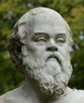
版權聲明
頁碼 | 作品 | 版權圖示 | 來源/作者
2 |  |  | Flick，作品名稱：Socrates，作者：bencrowe， 本作品載自http://www.flickr.com/photos/croweb/2836991287/， 2009/12/30 visited。本作品採取創用CC「姓名標示」授權釋出。
2 |  |  | 維基共享資源 ，作品名稱：Plato Pio-Clemetino Inv305， 作者：Marie-Lan Nguyen (2006)， 本作品轉載自http://commons.wikimedia.org/wiki/File:Plato_Pio-Clemetino_Inv305.jpg，瀏覽日期：2012/09/17
5 |  |  | Wikimedia commons，作品名稱：The School of Athens ， 作者：Raffaello Sanzio ，user：Harpsichord246， 本作品載自http://commons.wikimedia.org/wiki/File:Sanzio_01.jpg， 瀏覽日期：2012/10/1。依據著作權法第46、52、65條合理使用
7 |  |  | Wikimedia commons，作品名稱：The School of Athens ， 作者：Raffaello Sanzio ，Photographer： Web Gallery of Art。 本作品載自http://zh.wikipedia.org/wiki/File:Sanzio_01_Plato_Aristotle.jpg， 瀏覽日期：2012/10/1

Slide 46

版權聲明
頁碼 | 作品 | 版權圖示 | 來源/作者
8 |  |  | Wikiquote，作品名稱：Plato-raphael，作者：Raffaello Sanzio ， user：Maarten van Vliet， 本作品載自http://es.wikiquote.org/wiki/Archivo:Plato-raphael.jpg， 瀏覽日期：2012/10/1。依據著作權法第46、52、65條合理使用
9 |  |  | Wikipedia commons，作品名稱：The School of Athens ，作者：Raffaello Sanzio， User：Jacobolus，hotographer： Web Gallery of Art。 本作品載自http://zh.wikipedia.org/wiki/File:Sanzio_01_Heraclitus.jpg，瀏覽日期：2012/10/1
10 |  |  | Wikimedia commons，作品名稱：The School of Athens ，作者：Raffaello Sanzio， User：Tomisti，本作品載自http://en.wikipedia.org/wiki/File:Sanzio_01_Parmenides.jpg， 瀏覽日期：2012/10/1。依據著作權法第46、52、65條合理使用
11 |  |  | Wikimedia commons，作品名稱：The School of Athens ，作者：Raffaello Sanzio， User：Jacobolus，本作品載自http://commons.wikimedia.org/wiki/File:Sanzio_01.jpg， 瀏覽日期：2012/10/1。依據著作權法第46、52、65條合理使用
46

Slide 47

版權聲明
頁碼 | 作品 | 版權圖示 | 來源/作者
12 |  |  | Wikimedia commons，作品名稱：The School of Athens， 作者：Raffaello Sanzio， user：Beao，截圖， 本作品轉載自http://zh.wikipedia.org/wiki/File:Raffaello_Scuola_di_Atene_numbered.svg， 瀏覽日期：2012/10/1。依據著作權法第46、52、65條合理使用
14 |  |  | 作品名稱：Where do we come from? Who are we? Where are we going? ， 作者：保羅高更，Photographer：DIRECTMEDIA Publishing GmbH， 本作品轉載自http://zh.wikipedia.org/wiki/File:Paul_Gauguin_142.jpg， 瀏覽日期：2012/09/25
16 | 歐洲哲學傳統中最穩當的特徵，就是它包含一連串對柏拉圖所做的註腳 |  | Process and reality，A. N. Whitehead著，周邦宪译， 贵阳市 : 贵州人民, 2006出版，p.39。 依據著作權法第46、52、65條合理使用
47

Slide 48

版權聲明
頁碼 | 作品 | 版權圖示 | 來源/作者
28 | 我唯一知道的，就是我什麼都不知道！ |  | Plato (424/423 BC – 348/347 BC)
1-48 |  |  | 本作品轉載自Microsoft Office 2007多媒體藝廊，依據Microsoft服務合約及著作權法第46、52、65條合理使用
48

